Slide 1
C#

Slide 2
Agenda
SVN
Introduction
Console Application
Windows Form Application
C# Vs. MySQL
C# Vs. Network programming

Slide 3
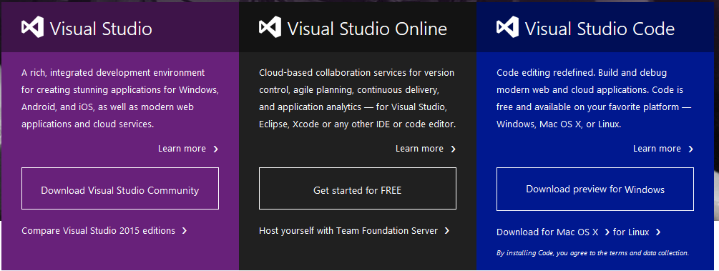
Visual Studio Community
https://www.visualstudio.com/

Slide 4
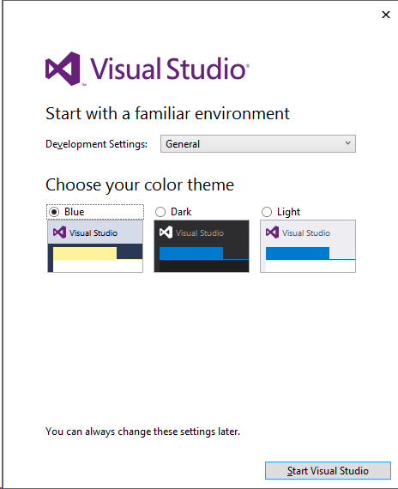
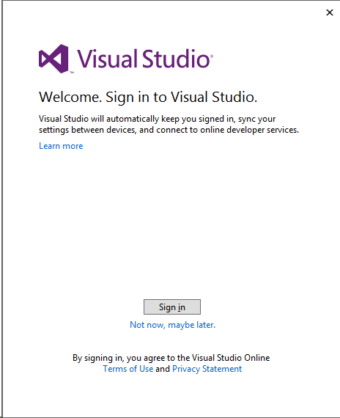

Slide 5
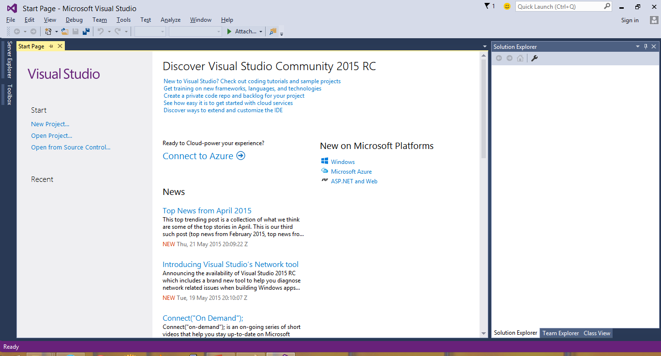

Slide 6
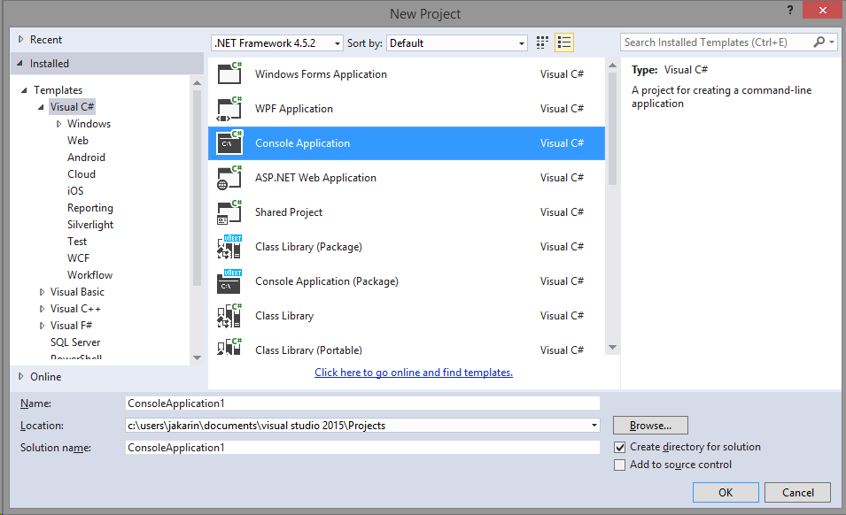
Console Application
1
2
3

Slide 7
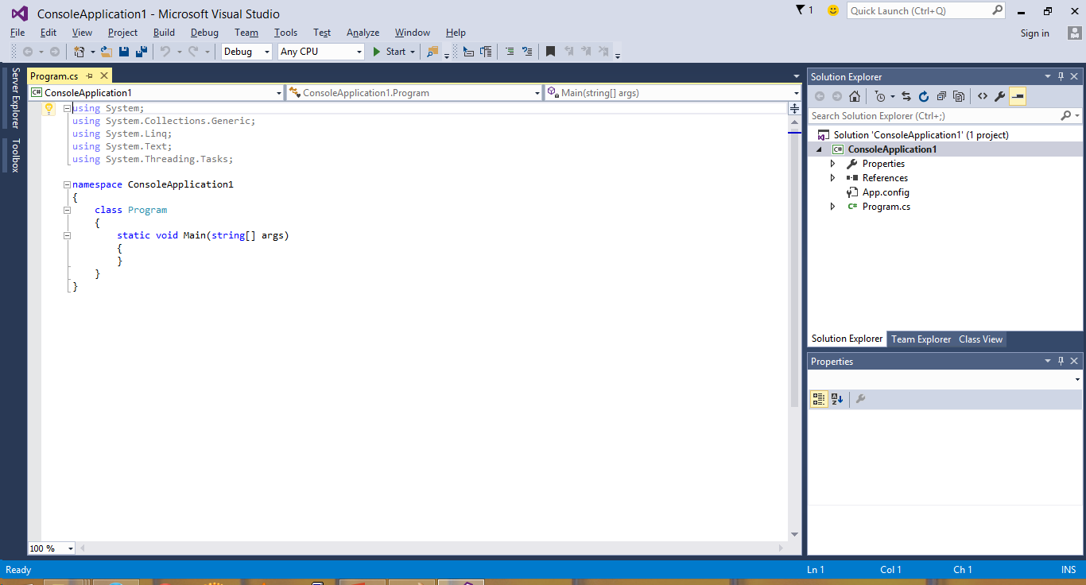

Slide 8
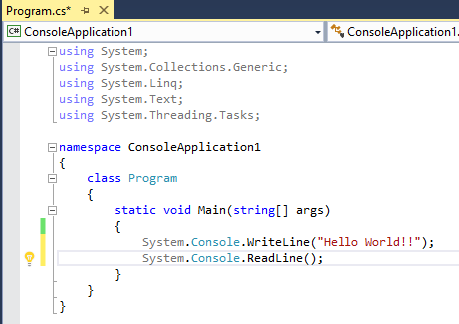
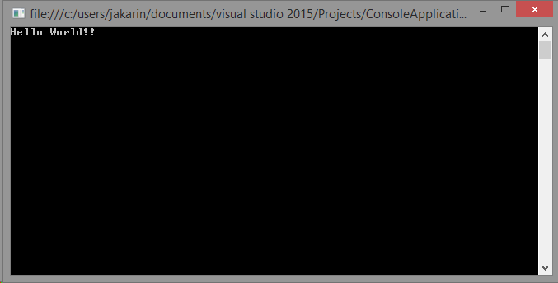


Slide 9
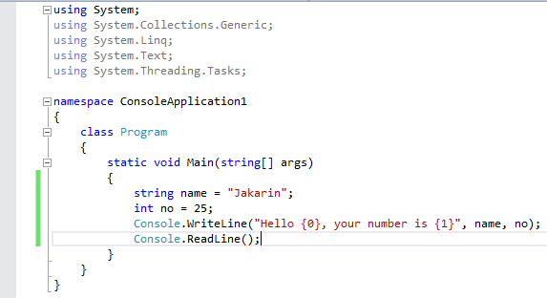
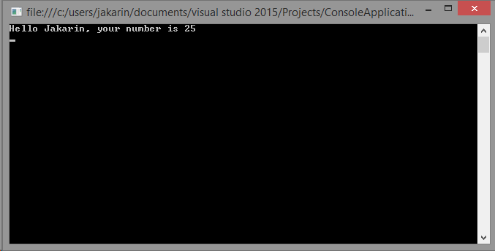

Slide 10
โครงสร้างของโปรแกรมภาษา C#
การโปรแกรมภาษา C# ขั้นพื้นฐานที่มีเฉพาะส่วนโปรแกรมหลักจะมีประกอบดังนี้
namespace _____(A)____
{
class _____(B)____
{
static void Main()
{
_____(C)____
}
}
}
ชื่อของเนมสแปซ ใช้ในการกำหนดขอบเขตให้กับคลาสต่างๆ
ชื่อของ class
พื้นที่เขียนคำสั่งต่างๆ

Slide 11
กฏการตั้งชื่อตัวระบุ (Identifier)
ชื่อตัวแปรต้องประกอบด้วยตัวอักษรภาษาอังกฤษ (A-Z,a-z) ตัวเลข (0-9) หรือเครื่องหมายขีดเส้นใต้ (_) เท่านั้น
ตัวอักษรตัวแรกของชื่อต้องเป็นตัวอักษรภาษาอังกฤษหรือตัวขีดเส้นใต้
ชื่อตัวแปรมีความยาวได้ไม่เกิน 63 ตัวอักษร
ชื่อตัวแปรต้องไม่ซ้ำกับคำสงวน (reserved word) เช่น class, namespace, int, void, static

Slide 12
ชนิดข้อมูล
ชนิดข้อมูล | คำอธิบาย
char | อักขระเดี่ยว เช่น a
bool | ค่าความจริง เป็นไปได้สองค่าคือ true หรือ false
byte | จำนวนเต็มไม่มีเครื่องหมาย ตั้งแต่ 0 ถึง 255
int | จำนวนเต็มมีเครื่องหมาย ตั้งแต่ -2147483648 ถึง 2147483647
uint | จำนวนเต็มไม่มีเครื่องหมาย ตั้งแต่ 0 ถึง 4294967295
long | จำนวนเต็มมีเครื่องหมาย ตั้งแต่ -9223372036854775808 ถึง 9223372036854775807
ulong | จำนวนเต็มไม่มีเครื่องหมาย ตั้งแต่ 0 ถึง 18446744073709551615
float | จำนวนจริง (มีทศนิยมได้) เช่น 3.14159
double | จำนวนจริงที่เก็บความละเอียดมากเป็นสองเท่า
string | ข้อความ (สายอักขระ) เช่น Hello

Slide 13
ตัวแปร (Variable)
ตัวแปร (Variable) เป็นตัวระบุประเภทหนึ่งที่นำมาใช้ในการอ้างถึงข้อมูล โดยค่าของมันสามารถถูกเปลี่ยนแปลงได้ตลอดเวลาที่โปรแกรมกำลังทำงานอยู่
ในภาษา C# ตัวแปรทุกตัวต้องถูกประกาศก่อนใช้งาน
Datatype variableName;
หรือ
Datatype variableName = initialValue;

Slide 14
ค่าคงที่ (Constants)
ค่าคงที่เป็นตัวระบุประเภทหนึ่งที่นำมาใช้งานเช่นเดียวกับตัวแปร โดยสิ่งที่แตกต่างคือค่าของมันไม่สามารถเปลี่ยนแปลงได้อีกหลังจากประกาศ
วิธีการประกาศ จะมีการระบุ const นำหน้า
const Datatype constantName = value;
ตัวอย่างเช่น
const double myconstant = 5.127;

Slide 15
นิพจน์ทางคณิตศาสตร์ (Arithmetic Expression)
นิพจน์ (Expression) หมายถึงส่วนของโปรแกรมที่สามารถถูกตีความเป็นค่าต่างๆ ได้ โดยนิพจน์ประกอบด้วยเทอมเพียงเทอมเดียวหรือเกิดจากการผสมกันของนิพจน์อื่นได้
ตัวอย่างนิพจน์
ตัวเลขโดด เช่น 4.151, 1538
ข้อความ เช่น “Hello”
ค่าความจริง ได้แก่ true และ false
คัวแปรหรือค่าคงที่เดียวๆ ที่ผ่านการกำหนดค่าแล้ว เช่น myName

Slide 16
ลำดับของตัวดำเนินการ
( )
*, / และ %
+ และ –
หากตัวดำเนินการมีลำดับเท่าเทียมกัน คำนวณจากซ้ายไปขวา
หมายเหตุ
21/2 จะได้ 10

Slide 17
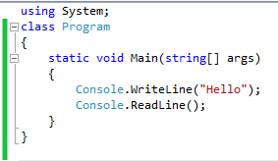
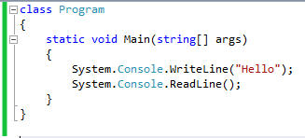
คำสั่งที่ใช้ในการแสดงผล
คำสั่งหลักคือ Write และ WriteLine ซึ่งถูกนิยามไว้ในคลาสที่ชื่อว่า Console และเนมสเปสชื่อ System

Slide 18
สตริงกำหนดรูปแบบ (Formatting String)
ในการแสดงผลออกทางจอภาพด้วยคำสั่ง WriteLine หรือ Write ที่ต้องการแสดงมากกว่าหนึ่งค่า (มีพารามิเตอร์มากกว่าหนึ่งตัว) บางครั้งเราต้องการจัดรูปแบบของการแสดงผลเช่น ระบุความกว้าง จำนวนตัวอักษร ชิดซ้าย ชิดขวา โดยเราทำได้ด้วยรูปแบบดังนี้
{index [,alignment][:formatSpecifier]}
ตัวอย่างเช่น
Console.Write(“Two integers are {0} and {1}”,5, 3)

Slide 19
สตริงกำหนดรูปแบบ (ต่อ)
alignment
เป็นจำนวนเต็มที่ใช้ระบุความกว้างหรือจำนวนตัวอักษร ถ้าเป็นเป็นลบชิดซ้าย และบวกชิดขวา
formatSpecifier
อักขระกำหนดรูปแบบ | ความหมาย
E หรือ e | Exponential (แสดงผลในรูปแบบตัวเลขทางวิทยาศาสตร์)
F หรือ f | Fixed-point (แสดงในรูปแบบทศนิยม)
G หรือ g | General (แสดงในรูปแบบทั่วไป เช่นตัวเลขจะถูกแสดงผลในรูปแบบสั่นที่สุด)
N หรือ n | Number (แสดงในรูปแบบตัวเลขเหมือน Fixed-point แต่มีเครื่องหมาย comma คั่นทุก 3 หลัก)
P หรือ p | Percentage (ตัวเลขจะถูกเปลี่ยนอยู่ในรูปของเปอร์เซนต์)
X หรือ x | Hexadecimal (แสดงในรูปแบบเลขฐานสิบหก)

Slide 20
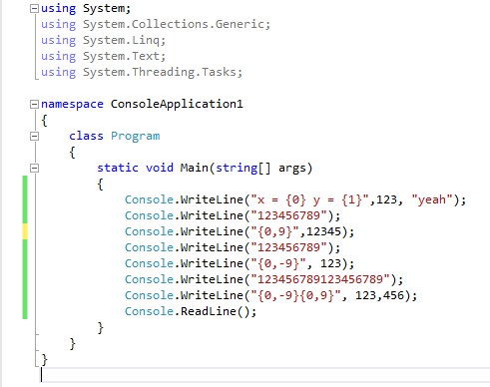
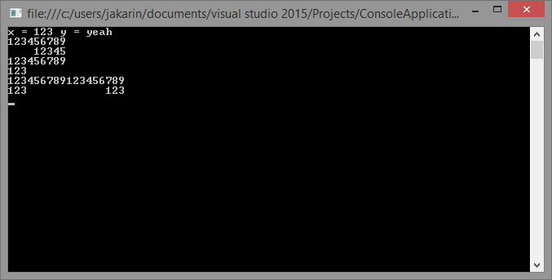

Slide 21
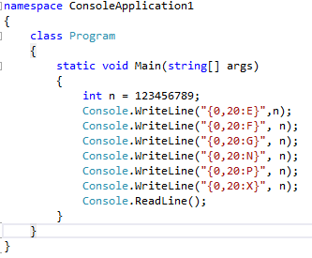
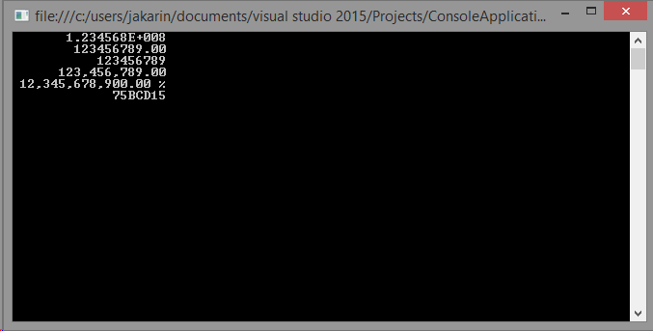

Slide 22
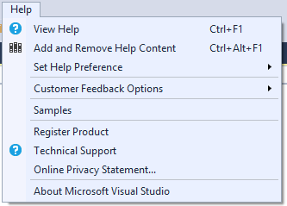
HELP
ในโปรแกรม MS Visual Studio หรือชุดโปรแกรมอื่นๆ ที่มีการเชื่อมต่อกับระบบไลบราลีของ Microsoft Developer Network (MSDN Library) ซึ่งรวบรวมเอกสารเชิงเทคนิคสำหรับการพัฒนาซอฟต์แวร์ บนไมโครซอฟต์วินโดวส์ไว้โดยละเอียด

Slide 23
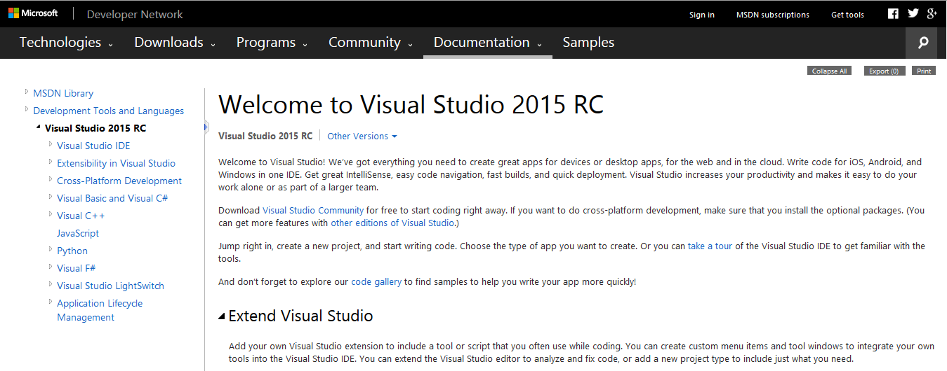
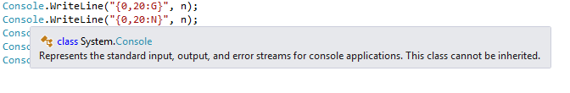

Slide 24
คำสั่งสำหรับรับข้อมูลจากผู้ใช้
จะเรียกใช้งานด้วย Console.ReadLine โดยจะคืนค่าเป็นนิพจน์ที่มีค่าเป็นข้อความ (string) ดังนั้นจะนำค่าที่รับมาไปกำหนดให้กับตัวแปรแบบสตริงหรือผสมกับนิพจน์อื่นๆ ที่เกี่ยวกับสตริงได้
string name;
name = Console.ReadLine();

Slide 25
คำสั่งสำหรับรับข้อมูลจากผู้ใช้(ต่อ)
หากข้อมูลที่รับมาไม่ใช่ข้อความ เราต้องทำการแปลงก่อน อย่างไรก็ตาม C# ไม่มีคำสั่งที่รับข้อมูลชนิดตัวเลขโดยตรง แต่ C# มีเมธอด Parse สำหรับแปลงข้อมูลเป็นตัวเลขแต่ละชนิดให้
<numeric_datatype>.Parse(<string_expression>)
เช่น
double x;
x = double.Parse(Console.ReadLine());

Slide 26
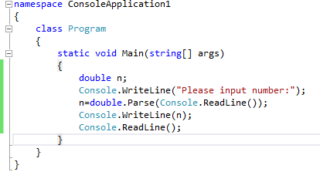
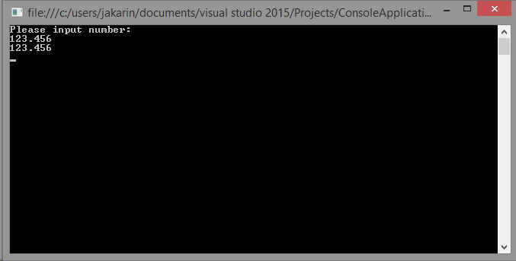

Slide 27
คำสั่งแบบมีเงื่อนไข
IF
SWITCH

Slide 28
นิพจน์ทางตรรกศาสตร์ (boolean expressions)
การเปรียบเทียบ | สัญลักษณ์ใน C# | ตัวอย่าง | ชนิดข้อมูลที่ใช้ได้ | ความหมาย
เท่ากับ | == | x==y | ตัวเลขทุกชนิด, char, string | x เท่ากับ y
ไม่เท่ากับ | != | x!=y | ตัวเลขทุกชนิด, char, string | x ไม่เท่ากับ y
น้อยกว่า | < | x<y | ตัวเลขทุกชนิด, char | x น้อยกว่า y
น้อยกว่าเท่ากับ | <= | x<=y | ตัวเลขทุกชนิด, char | x น้อยกว่าเท่ากับ y
มากกว่า | > | x>y | ตัวเลขทุกชนิด, char | x มากกว่า y
มากกว่าเท่ากับ | >= | x>=y | ตัวเลขทุกชนิด, char | x มากกว่าเท่ากับ y

Slide 29
นิพจน์ทางตรรกศาสตร์ (ต่อ)
การนำเอานิพจน์ทางตรรกศาสตร์มาผสมกันมากกว่าหนึ่งนิพจน์จะต้องใช้ตัวเชื่อม ได้แก่
&& เชื่อมนิพจน์ทางตรรกศาสตร์สองนิพจน์เข้าด้วยกันโดยใช้ตรรกะแบบ “และ” (AND)
|| เชื่อมนิพจน์ทางตรรกศาสตร์สองนิพจน์เข้าด้วยกันโดยใช้ตรรกะแบบ “หรือ” (OR)
! กลับค่าความจริงของนิพจน์ทางตรรกศาสตร์ เช่น !(x==1) จะเป็นจริงเมื่อตัวแปร x มีค่าไม่เท่ากับ 1

Slide 30
โครงสร้าง if และ if…else…
รูปแบบที่ 1 โครงสร้าง if
if(condition)
statement; // execute if the condition is true
if(condition){
statement; // execute if the condition is true
statement; // execute if the condition is true
statement; // execute if the condition is true
}

Slide 31
โครงสร้าง if และ if…else…
รูปแบบที่ 2 โครงสร้าง if…else…
if(condition)
statement; // execute if the condition is true
else
statement; // execute if the condition is false

Slide 32
โครงสร้าง if และ if…else…
รูปแบบที่ 3 โครงสร้าง if หลายชั้น
if(condition)
statement;
else if(condition)
statement;
else if(condition)
statement;
…
else
statement;

Slide 33
โครงสร้าง switch…case
switch (expression)
{
case constant-expression-1:
statements;
break;
case constant-expression-2:
statements;
break;
case constant-expression-3:
statements;
break;
:
default:
statements;
break;
}
อนุญาตให้เป็นได้แค่ integer, char, string
string เช็คด้วย “xxx”
char เช็คด้วย ‘x’

Slide 34
คำสั่งวนซ้ำ
while
do…while
for

Slide 35
โครงสร้าง while
while (condition)
statement;
while (condition) {
statement1;
statement2;
:
statementN;
}

Slide 36
โครงสร้าง do…while
do statement; while (condition);
do {
statement1;
statement2;
:
statementN;
} while (condition);

Slide 37
โครงสร้าง for
for (init_stmt; condition; update_stmt) {
statement1;
statement2;
:
statementN;
}

Slide 38
Method
เป็นส่วนของโปรแกรมเพื่อจัดการงานย่อยหนึ่งๆ โดยมองงานที่ซับซ้อนเป็นงานย่อยๆ ที่เล็กลง ทำให้เขียนโปรแกรมแก้ปัญหาได้ง่ายขึ้น ลดการเขียนโค้ดที่ซ้ำซ้อน เพิ่มความสะดวกในการตรวจสอบและแก้ไขโปรแกรม
แบ่งเป็น 2 ประเภท
แบบคืนค่า
แบบไม่คืนค่า

Slide 39
Method (ต่อ)
การส่งค่าไปยัง method สามารถทำได้โดย สร้าง method ที่มีการรับค่าจากผู้เรียกเพื่อกำหนดพฤติกรรมการทำงานของ method นั้นๆ
ค่าที่ถูกส่งไปเรียกว่า argument ส่วน method ที่ถูกเรียกจะรับค่าเหล่านี้ผ่านทาง parameter

Slide 40
การประกาศและเรียกใช้ Method
ก่อนหน้านี้เราเขียนโปรแกรมทั้งหมดไว้ที่ Main แต่สำหรับงานที่ใหญ่ขึ้นเรามักจะเขียนโปรแกรมโดยแบ่งปัญหาที่ต้องการแก้ออกเป็นงานย่อยๆ หลายๆ งาน ทำให้เราเขียนโปรแกรมเป็นส่วนๆ เพื่อจัดการปัญหาย่อยเหล่านี้ได้
ส่วนของโปรแกรมเพื่อจัดการปัญหาย่อยปัญหาหนึ่งๆ มีหลายชื่อเรียกไม่ว่าจะเป็น subroutine, subprogram และ function
แต่ในภาษาที่สนับสนุนการเขียนโปรแกรมเชิงวัตถุเช่น C# เราจะโปรแกรมดังกล่าวว่า method

Slide 41
การประกาศ Method
ที่เราเคยเขียนมาเป็นแบบนี้
namespace (มีหรือไม่มีก็ได้)
{
class{
Main(){
statement;
}
}
}

Slide 42
namespace (มีหรือไม่มีก็ได้)
{
class{
Main(){
statement;
}
MyMethod1(){
statement;
}
MyMethod2(){
statement;
}
}
}

Slide 43
การประกาศ method (ต่อ)
สังเกตว่า method แต่ละอันต้องถูกประกาศอยู่ภายนอก method อื่น แต่อยู่ภายใน class
method main ไม่จำเป็นต้องถูกประกาศเป็น method แรก
การประกาศ method มีรูปแบบดังนี้
static return_type method_name(parameter_list) {
statement1;
statement2;
statementN;
}

Slide 44
method แบบไม่คืนค่า
method แบบไม่คืนค่า บางครั้งเรียกว่า subroutine หรือ procedure เป็น method ที่เขียนขึ้นมาเพื่อปฏิบัติงานบางอย่างและจบงานนั้นในตัวมันเองโดยไม่ส่งค่าคืนกลับไปยังผู้เรียก
การประกาศ method ประเภทนี้ใช้ void ในตำแหน่ง return_type และการเรียกใช้ method ประเภทนี้จะปรากฏเสมือนคำสั่งหนึ่งคำสั่ง

Slide 45
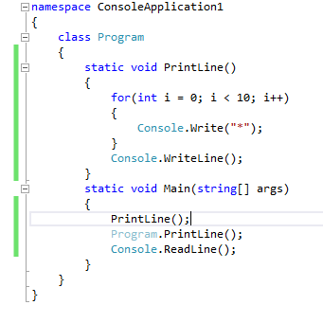
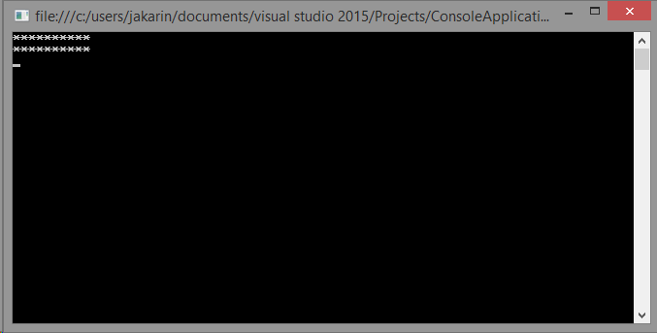
Notes:
การเรียก method ทำได้สองวิธีคือ เรียกตรงๆ เลยกับเรียกด้วยชื่อ class.method
เราสามารถสร้าง method ชื่อเดียวกับ method ที่ระบบมีให้ได้ แต่โปรแกรมของเราจะใช้อันที่เราสร้างขึ้น เพราะเหมือนว่าเราเขียนทับนั่นเอง

Slide 46
การส่งค่าไปยัง Method
เราสามารถสร้าง method ที่มีการรับค่าจากผู้เรียกเพื่อกำหนดการทำงาน ค่าที่ถูกส่งไปเรียกว่า argument ส่วน method ที่ถูกเรียกจะรับค่าเหล่านี้ผ่านทาง parameter ซึ่งถูกนิยามไว้ในส่วน parameter_list ของการประกาศ method
โดย parameter แต่ละตัวจะต้องมีรูปแบบข้อมูลกำกับไว้เสมอและ argument ที่ใช้ในขณะเรียกใช้งาน method จะต้องมีรูปแบบข้อมูลที่ตรงกัน

Slide 47
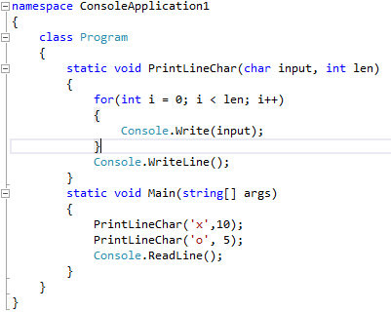


Slide 48
Method แบบคืนค่า
เป็น method ที่ส่งผลลัพธ์กลับไปยังผู้เรียกหลังจากการทำงานใน method เสร็จสิ้น ตัวอย่างเช่น Console.ReadLine(), int.Parse
ในการสร้าง method แบบคืนค่าขึ้นมาเองนั้นต้องระบุชนิดของข้อมูลที่ method จะส่งกลับเอาไว้ในส่วนที่เป้น return_type ของการประกาศ method แทนที่จะใช้ void และภายในตัว method จะต้องมีการใช้คำสั่ง return เพื่อให้ method จบการทำงานและส่งค่ากลับไปยังผู้เรียก
return expression;

Slide 49
Array
Array คือชุดหรือกลุ่มของข้อมูลชนิดเดียวกัน ที่แต่ละตัวเป็นส่วนประกอบหนึ่งของกลุ่มสมาชิกที่เรียงต่อกันเป็นลำดับ โดยที่ข้อมูลแต่ละตัวจะถูกเรียกว่าสมาชิกของอาเรย์ (elements) ทำให้สามารถเก็บข้อมูลได้เป็นจำนวนมากๆ โดยที่ไม่ต้องประกาศตัวแปรหลายตัว
การเข้าถึงสมาชิกของอาเรย์แต่ละตัวทำได้โดยการกำหนดดัชนีซึ่งเป็นจำนวนเต็มที่เขียนอยู่ในวงเล็บก้ามปู [] เช่น x[0]
สมาชิกตัวแรกมีดัชนีเป็น 0

Slide 50
การประกาศ Array
เช่นเดียวกับตัวแปรจะต้องมีการประกาศก่อนการใช้งาน โดยมีรูปแบบดังนี้
DataType[] ArrayName;
การประกาศแบบนี้สามารถนำไปใช้เพียงแค่อ้างถึง Array ชนิดนั้นๆ เท่านั้น ยังไม่มี Array ที่แท้จริงถูกสร้างขึ้น

Slide 51
การสร้าง Array
ในการสั่งให้คอมพิวเตอร์สร้างอาเรย์ขึ้นมาในหน่วยความจำของเครื่อง จะใช้คำสั่ง new มีรูปแบบดังนี้
new DataType[num_elements]
DataType คือ ชนิดข้อมูล
num_elements คือนิพจน์แบบจำนวนเต็มแสดงขนาด
ตัวอย่างการประกาศ
ArrayName = new DataType[num_elements]

Slide 52
การสร้าง Array
การสร้าง Array แบบกำหนดค่าเริ่มต้น
ArrayName = new DataType[num_elements]{value0, value1, …, valueN-1};
หากกำหนดค่าเริ่มต้น ไม่จำเป็นต้องระบุขนาดได้
ArrayName = new DataType[]{value0, value1, …, valueN-1};
และเขียนแบบสั้นได้ว่า
DataType[] ArrayName = {value0, value1, …, valueN-1};

Slide 53
การอ้างถึงข้อมูลใน Array
การอ้างถึงข้อมูลใน Array
ArrayName[idx]
การหาขนาดของ Array
Array.Length

Slide 54
คำสั่ง foreach
คำสั่ง foreach มีไว้เพื่อความสะดวกในการเข้าถึงข้อมูลแบบ Array โดยมีรูปแบบการใช้งานดังนี้
foreach (Datatype var in ArrayName)
statement;

Slide 55
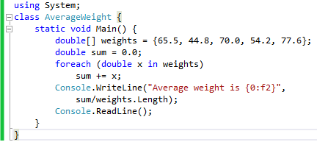


Slide 56
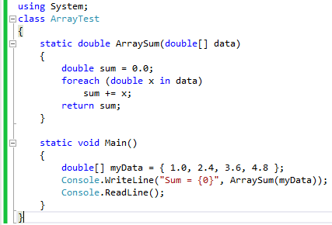
การส่ง Array ไปยัง Method
ทำได้โดยระบุให้พารามิเตอร์ที่รับเข้ามามีชนิดข้อมูลเป็นอาเรย์

Slide 57
การอ้างถึง String ในรูป Array
ข้อมูลแบบ string ในภาษา C# มีลักษณะเหมือนว่าข้อมูลนั้นเป็น array ของสายอักขระ ทำให้เราสามารถใช้การดำเนินการต่างๆ ที่ใช้กับ Array ได้เช่น [], foreach, .Length
มีข้อจำกัดตรงที่เราทำได้เพียงอ่านอักขระ ณ ตำแหน่งต่างๆ ได้ แต่ไม่สามารถเปลี่ยนแปลงส่วนหนึ่งส่วนใดของข้อความได้

Slide 58
Array 2 มิติ
ใน C# อนุญาตให้สามารถสร้าง array หลายมิติได้ โดยจำนวนมิติมีได้ตั้งแต่ สองมิติ สามมิติ หรือมากกว่า
การประกาศและสร้าง array 2 มิติ
การประกาศ
DataType [,] ArrayName;
การสร้าง
new DataType[nrows,ncols]

Slide 59
Array 2 มิติ
string[,] students;
students = new String[5,3];
หรือ string[,] students = new string [5,3];

Slide 60
การสร้าง Array 2 มิติโดยกำหนดค่าเริ่มต้น
สามารถทำได้เช่นเดียวกับ array หนึ่งมิติ
ArrayName = new DataType[,]{
{value(0,0), {value(0,1),…, {value(0,ncols-1)},
{value(1,0), {value(1,1),…, {value(1,ncols-1)},
{value(nrows-1,0), {value(nrows-1,1),…, {value(nrows-1,ncols-1)}
}

Slide 61
การสร้าง Array 2 มิติโดยกำหนดค่าเริ่มต้น
int[, ] A = {
{5, 3, 8},
{2, 6, 10},
{1, 8, 25},
{12, 3, 30}
}
การอ้างถึงข้อมูลใน Array
ArrayName[ri,ci];
การหาขนาดของ array
ArrayName.GetLength(dim_idx)

